Slide 1
Digitális technika I.
Szinkron számláló példa

Slide 2
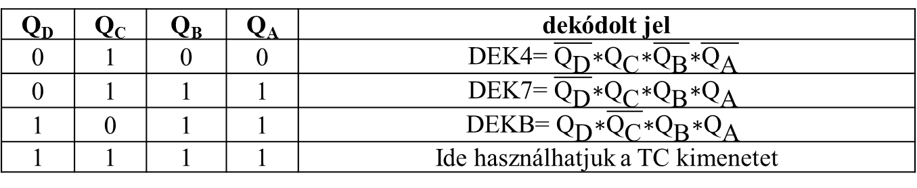
Szinkron számláló példa
Szinkron számláló felhasználásával valósítsuk meg az alábbi állapotokat bejáró hálózatot, Reset→3h, 4h, 6h, 7h, 9h, Ah, Bh, Dh, Eh, Fh és újra 4h!
Megoldás: a léptetőregiszterrel megvalósított példákhoz képest, itt most nem kell állapottáblát megadni. Azt kell megnéznünk, hogy melyek azok az állapotok, amelyeknél nem a számlálási sorban következő érték szerepel. Jelen példában ezek az állapotok a következők: 4h, 7h, Bh, Fh. Ezekben az állapotokban betöltést valósítunk meg, és ehhez vesszük még a Reset jelet. Itt is dekódolt jeleket állítunk elő, amelyek a Reset jelhez hasonlóan magas szinten lesznek aktívak. DEK4, DEK7, DEKB, DEKF jeleket állítunk elő, amelyek akkor lesznek magas szintűek, amikor a kimeneteken előáll a 4h, 7h, Bh, illetve Fh érték. Olyan kaput keresünk a dekódolt jelek előállításához, amelynek egyszer van a kimenetén 1-es. Ilyen az ÉS kapu, illetve a VAGY-NEM kapu. Válasszuk most az ÉS kaput, amelynek akkor lesz a kimenetén 1-es, ha valamennyi bemenete 1-es lesz. Így a dekódolt jelek a következőképpen alakulnak:
Q_{D} | Q_{C} | Q_{B} | Q_{A} | dekódolt jel
0 | 1 | 0 | 0 | $$\text{DEK}\text{4= }\overline{{\text{Q}}_{\text{D}}}\text{∗}{\text{Q}}_{\text{C}}\text{∗}\overline{{\text{Q}}_{\text{B}}}\text{∗}\overline{{\text{Q}}_{\text{A}}}$$
0 | 1 | 1 | 1 | $$\text{DEK}\text{7= }\overline{{\text{Q}}_{\text{D}}}\text{∗}{\text{Q}}_{\text{C}}\text{∗}{\text{Q}}_{\text{B}}\text{∗}{\text{Q}}_{\text{A}}$$
1 | 0 | 1 | 1 | $$\text{DEKB}\text{= }{\text{Q}}_{\text{D}}\text{∗}\overline{{\text{Q}}_{\text{C}}}\text{∗}{\text{Q}}_{\text{B}}\text{∗}{\text{Q}}_{\text{A}}$$
1 | 1 | 1 | 1 | Ide használhatjuk a TC kimenetet

Slide 3
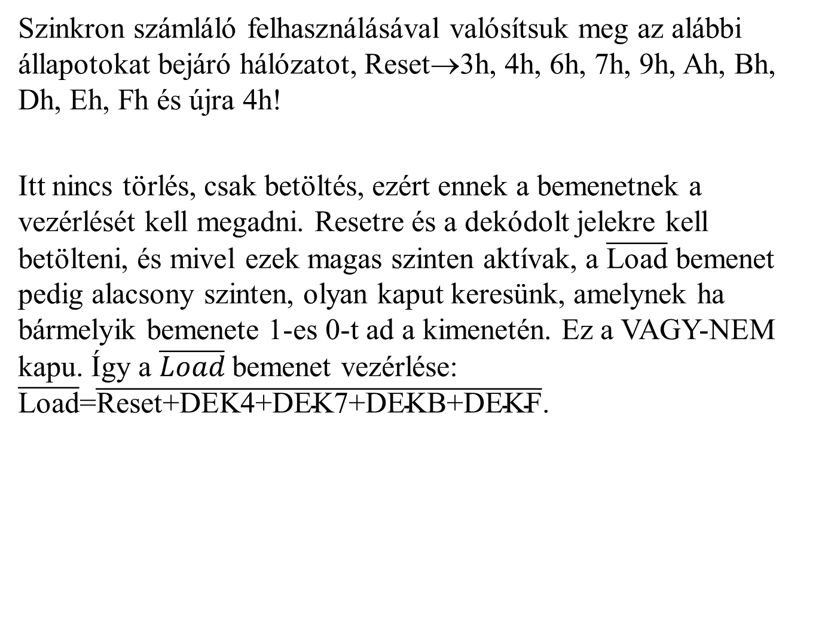
Szinkron számláló példa

Slide 4
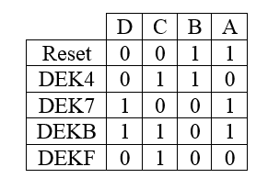




Szinkron számláló példa
Szinkron számláló felhasználásával valósítsuk meg az alábbi állapotokat bejáró hálózatot, Reset→3h, 4h, 6h, 7h, 9h, Ah, Bh, Dh, Eh, Fh és újra 4h!
Már csak a D, C, B, A bemenetek vezérlését kell megadni. Ehhez nézzük az alábbi táblázatot:
$$\text{D}\text{=}\overline{\text{Reset}\text{+}\text{DEK}\text{4+}\text{DEKF}}$$
$$\text{C}\text{=}\overline{\text{Reset}\text{+}\text{DEK}\text{7}}$$
$$\text{B}\text{=}\text{Reset}\text{+}\text{DEK}\text{4}$$
$$\text{A}\text{=}\text{Reset}\text{+}\text{DEK}\text{7+}\text{DEKB}$$

Slide 5
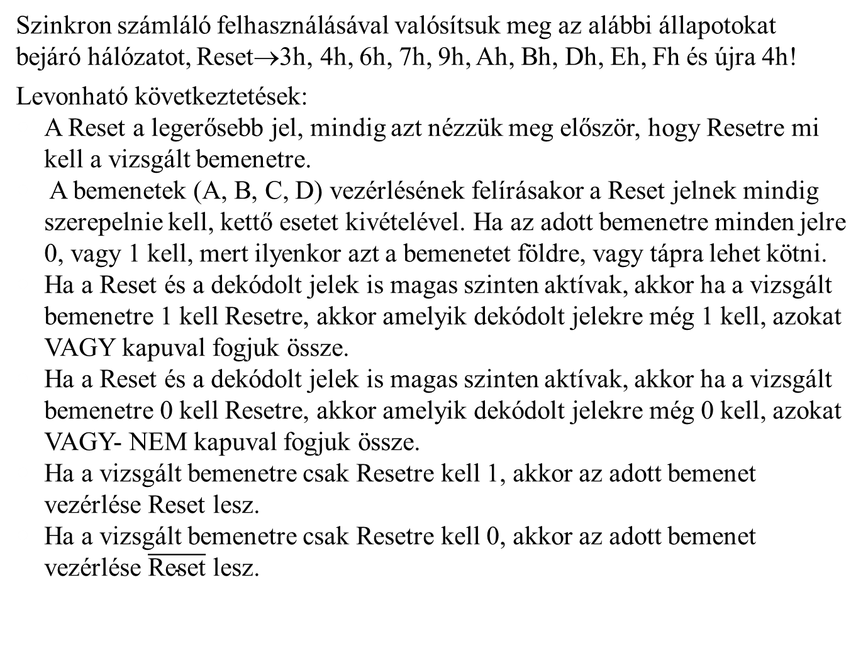
Szinkron számláló példa

Slide 6
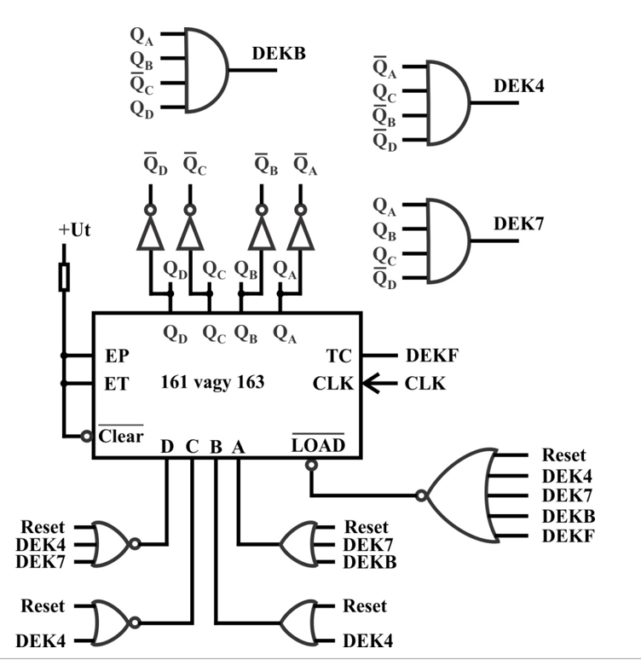
Szinkron számláló példa
  Kapcsolási rajz:

Slide 7
Köszönöm a figyelmet!

